Slide 1

Pines Virtuales en Blynk

Slide 2
¿Qué es un pin Virtual en Blynk?
Es un concepto inventado por Blynk Inc. para proporcionar el intercambio de cualquier dato entre el hardware y la aplicación móvil de Blynk.
Los pines virtuales son diferentes de los pines de entrada/salida (I/O) digitales y analógicos, estos últimos son pines físicos en la placa que se esté utilizando donde se conectan los sensores y actuadores.
Los pines virtuales permiten interactuar con cualquier sensor, cualquier biblioteca, cualquier actuador.

Slide 3
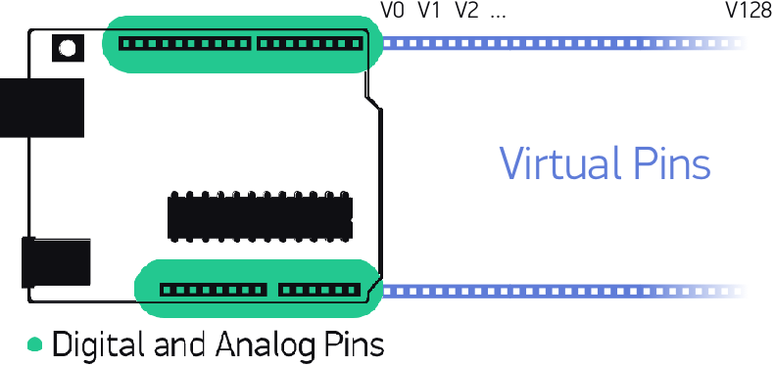

Slide 4
Se puede pensar en los pines Virtuales como una caja en la que se puede poner cualquier valor, y todos los que tienen acceso a esta caja pueden ver este valor.
Es una característica muy poderosa para mostrar y enviar cualquier dato desde el hardware a la aplicación Blynk.
Con los pines Virtuales se puede enviar algo desde la App, procesarlo en el microcontrolador y luego enviarlo de vuelta al smartphone.
Se pueden activar funciones, leer dispositivos I²C, convertir valores, controlar servos, motores DC, etc.
Los pines Virtuales pueden ser usados para interactuar con librerías externas e implementar funcionalidades personalizadas.
NOTA: Los pines virtuales no tienen propiedades físicas.

Slide 5
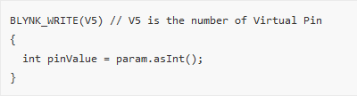
Cómo leer un Widget conectado a un pin Virtual
Se crea una función BLYNK_WRITE(Vx) por cada pin virtual, siendo x el número del pin virtual utilizado que va desde 0 hasta 127. Es llamada automáticamente cada vez que el dispositivo obtiene una actualización del valor del pin virtual del servidor (o de la aplicación).

Slide 6
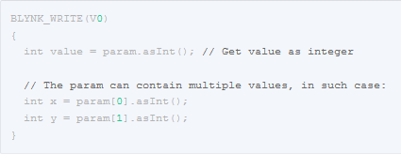
El comando param.asInt() se encarga de la lectura del Widget conectado al pin virtual enviando el valor leído hacia una variable de tipo int.

Slide 7
Datos desde el hardware hacia Blynk
El comando Blynk.virtualWrite(Vpin, valor) se encarga del envío de datos al Blynk, siendo pin el número del pin virtual utilizado que va desde 0 hasta 127 y valor dato a enviar alguno de los siguientes 5 formatos:
// Enviar string
Blynk.virtualWrite(Vpin, "abc");
// Enviar integer
Blynk.virtualWrite(Vpin, 123);
// Enviar float
Blynk.virtualWrite(Vpin, 12.34);
// Enviar múltiples valores como un array
Blynk.virtualWrite(Vpin, "hello", 123, 12.34);
// Enviar RAW data
Blynk.virtualWriteBinary(Vpin, buffer, length);

Slide 8
Llamando el comando virtualWrite éste intenta enviar el valor a la red de manera inmediata.
NOTA: Se debe usar el BlynkTimer cuando se use el comando virtualWrite para enviar datos. De lo contrario el hardware se desconectará del servidor.

